Slide 1
Trabajo Práctico Integrador
Gonzalez, Lautaro Nahuel

Slide 2
Sistema de Automatización de Piscinas
(SAP)

Slide 3

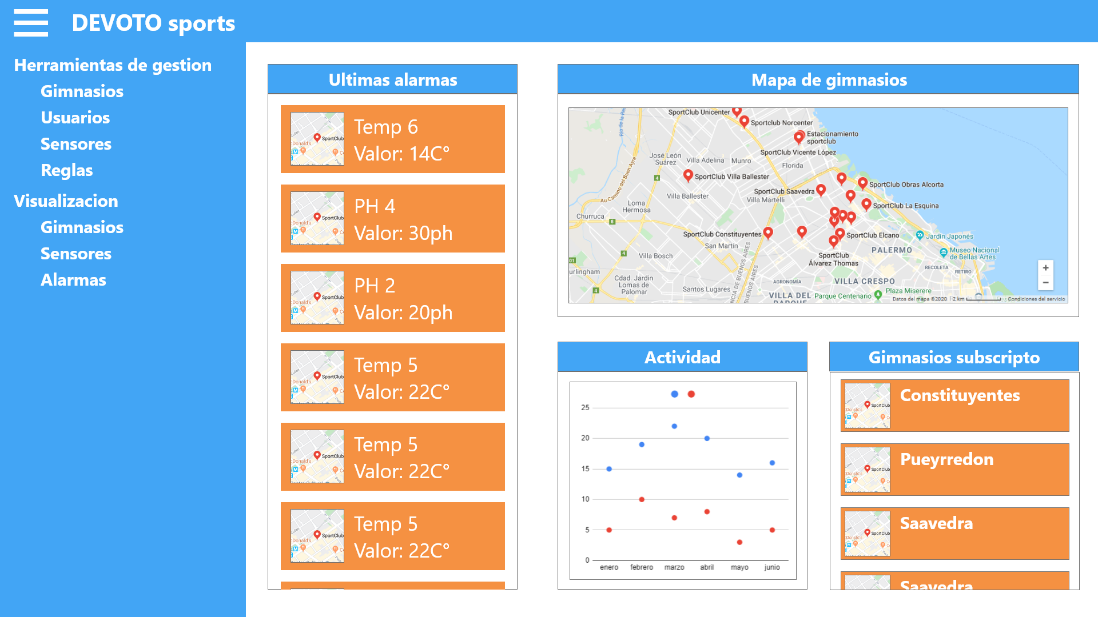


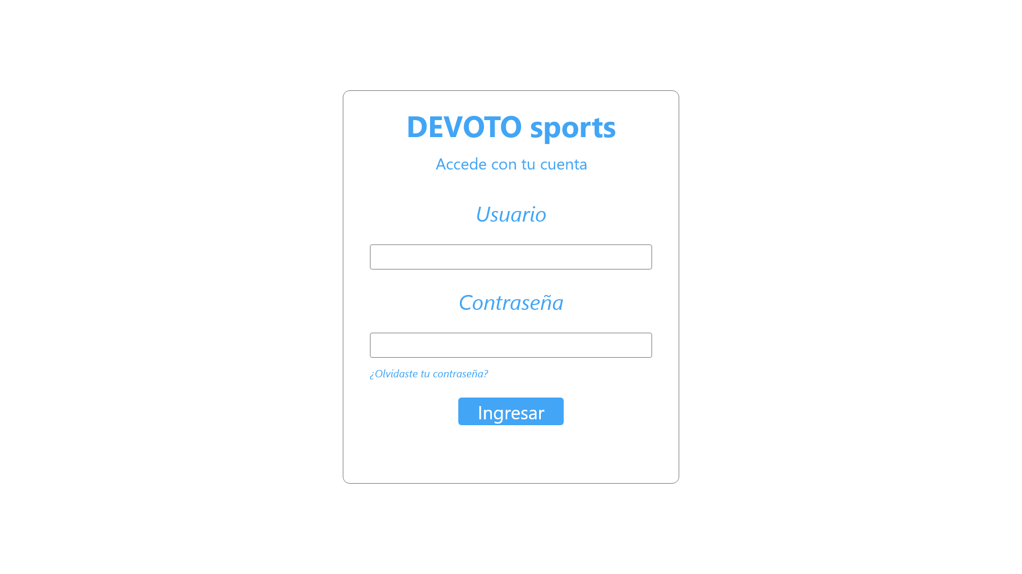
Índice
Especificación de los requerimientos
Metodologías y equipo
Diagramas
Diagrama de casos de uso
Diagrama de Gantt
Diagrama Entidad-Relación
Modelo de Datos Relacional
Diagrama de clases
Arquitectura de la Solución del Alto Nivel
Maquetado web
Componentes y protocolos

Slide 4
Especificación de los requerimientos

Slide 5
Requerimientos
Administración gimnasios
CRUD Usuarios
CRUD Gimnasios
CRUD Sensores
CRUD Reglas
Recuperación de contraseña
Verificación de usuario
Consulta de Log y actividad
Usuario administrador
Sistema de control de piletas
Alarma para los usuarios suscritos
Histórico de los valores de los sensores
Ejecución de las acciones asociadas

Slide 6
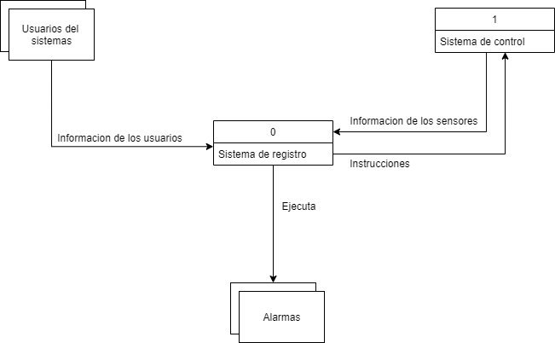
Diagrama de contexto

Slide 7
Especificación de requisitos
Requisito | Administración de gimnasios y usuarios
Tipo | Funcional
Fundamento | Los usuarios deben poder acceder al sistema y ver el estado de su gimnasios correspondientes
Volatilidad | Baja probabilidad de cambio
Prioridad | Alta
Criticidad | Obligatorio
Factibilidad | Posible de implementar
Riesgo | Bajo riesgo
Requisito | Control del estado de las piletas
Tipo | Funcional
Fundamento | Los parámetros medidos por los sensores deben mantenerse siempre dentro de ciertos límites establecidos
Volatilidad | Baja probabilidad de cambio
Prioridad | Alta
Criticidad | Obligatorio
Factibilidad | Posible de implementar
Riesgo | Bajo riesgo

Slide 8
Metodologías y equipo

Slide 9
Cascada y kanban
“Para lleva a cabo grandes proezas, se necesitan dos cosas: un plan y no tener bastante tiempo”
Leonard Bernstein

Slide 10
Roles necesarios
Diseñador web
Diseñar interfaz de usuarios
Arquitecto de base de datos
Diseñar base de datos
Implementar la base de datos
Mantención de la base de datos
Programador de POO
Diseñar el sistema backend
Implementar la solución
Mantención del software
Programador de API
Diseñar APIs de conexión entre la DB y la interfaz
Diseñar APIs de conexión entre el software backend y la interfaz
Implementar solución

Slide 11
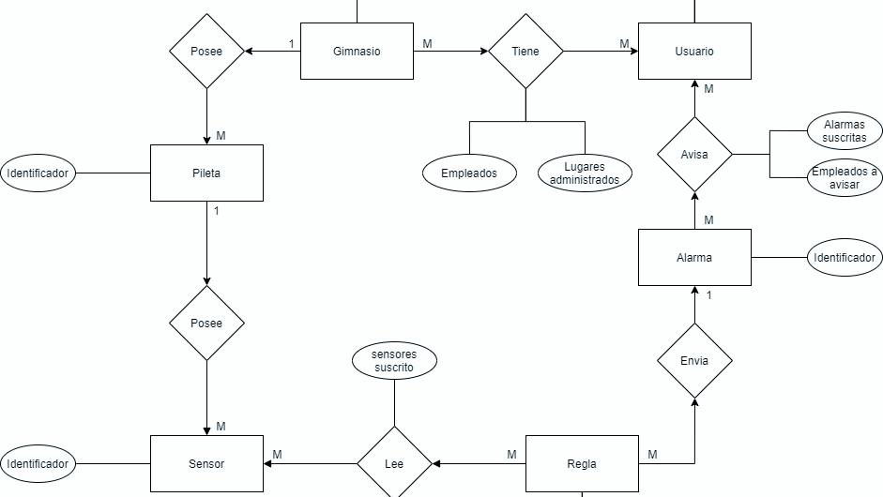
Diagramas del proyecto

Slide 12
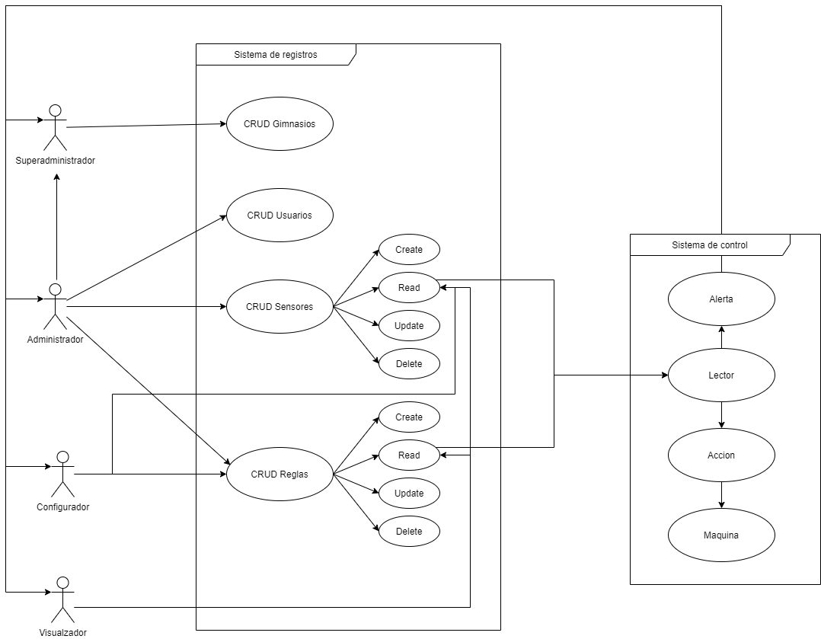
Diagrama de casos de uso

Slide 13
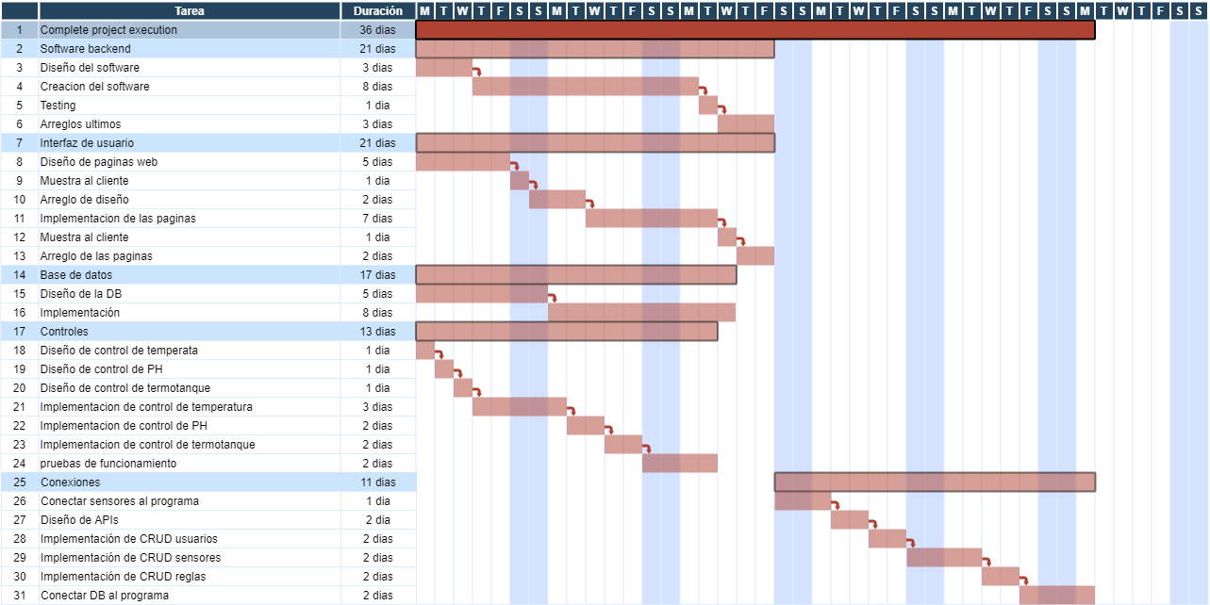
Diagrama de Gantt

Slide 14
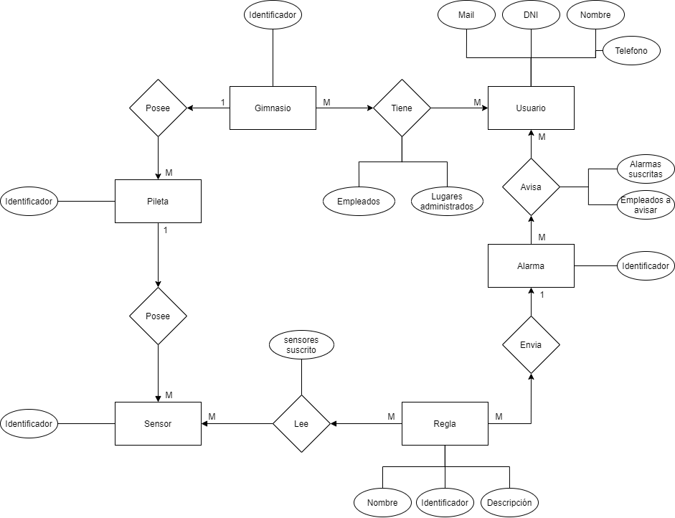
Diagrama entidad-relación

Slide 15
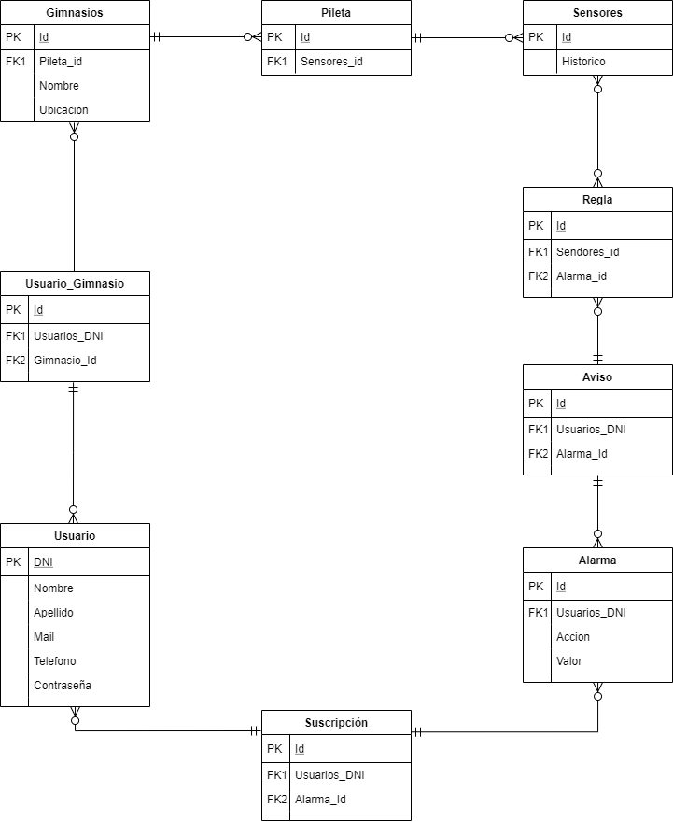
Modelo de datos relacional

Slide 16
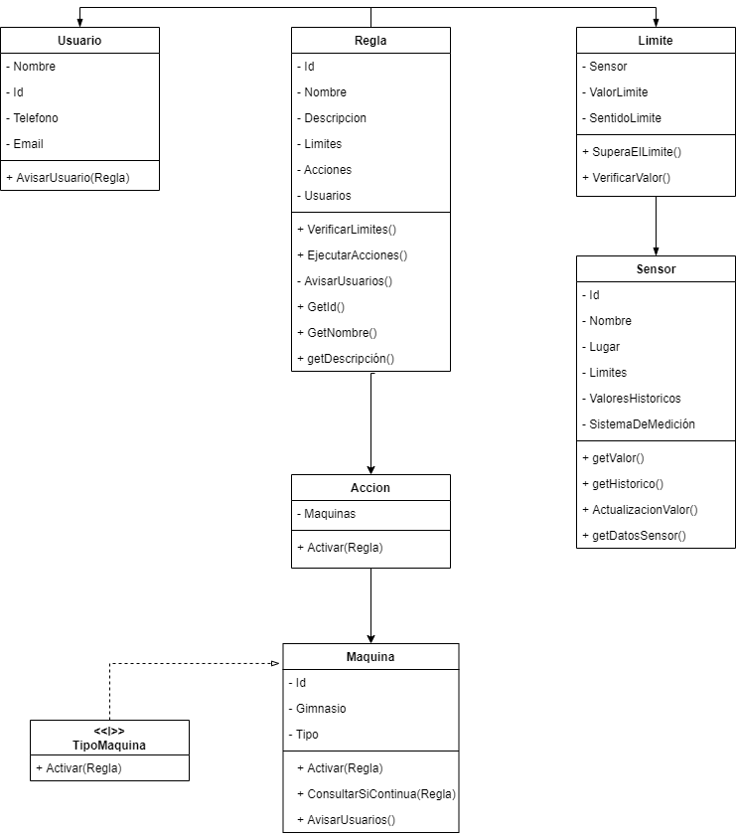
Diagrama de clases

Slide 17
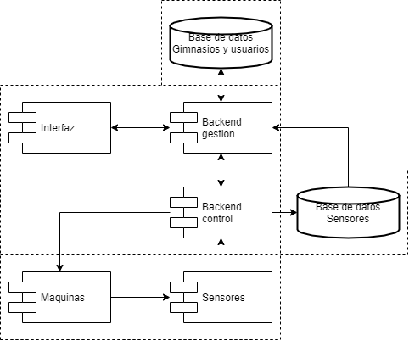
Arquitectura de alto nivel

Slide 18
Maquetado web

Slide 19


Slide 20
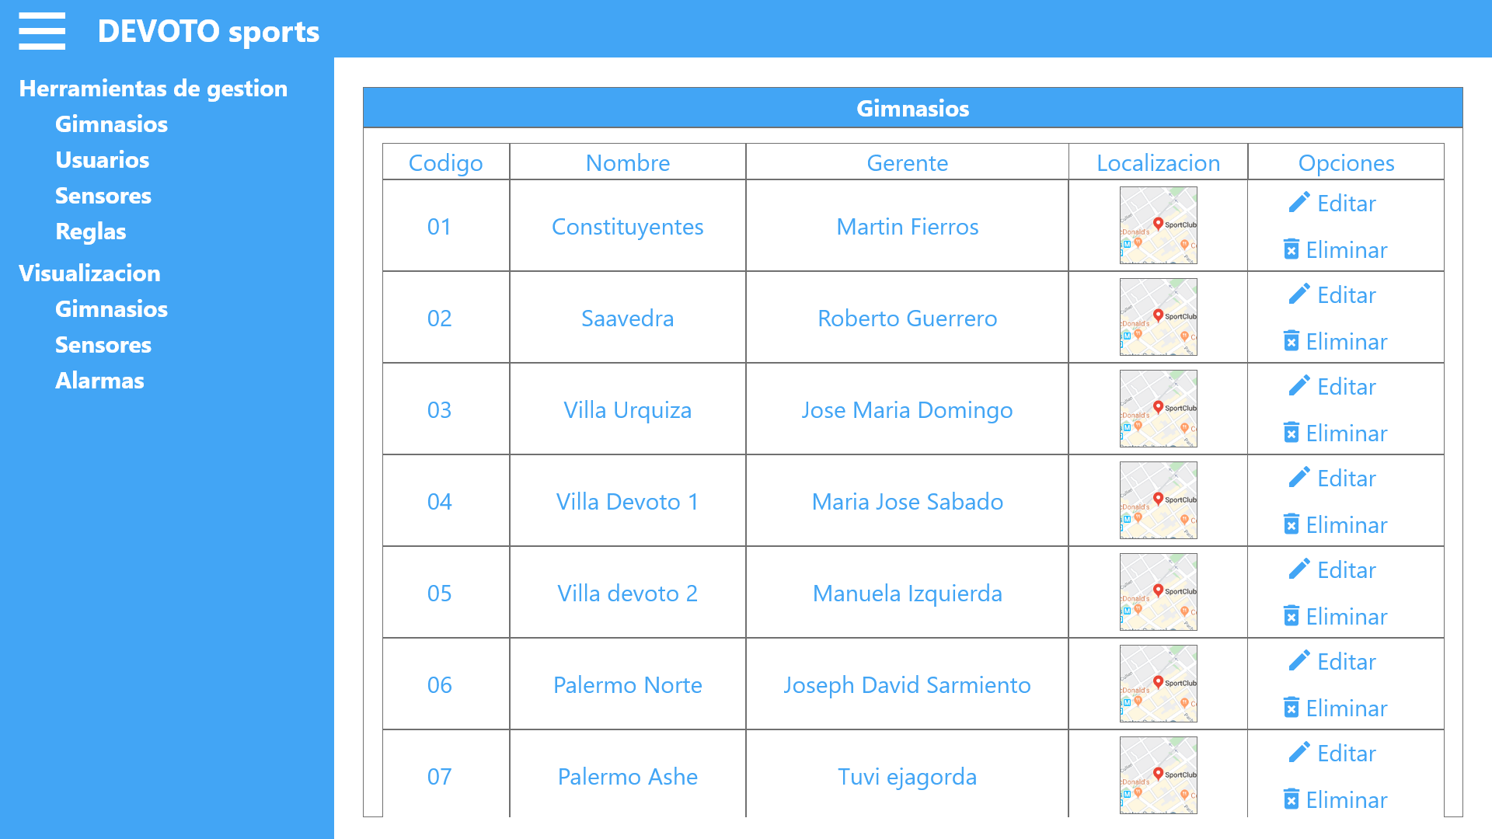

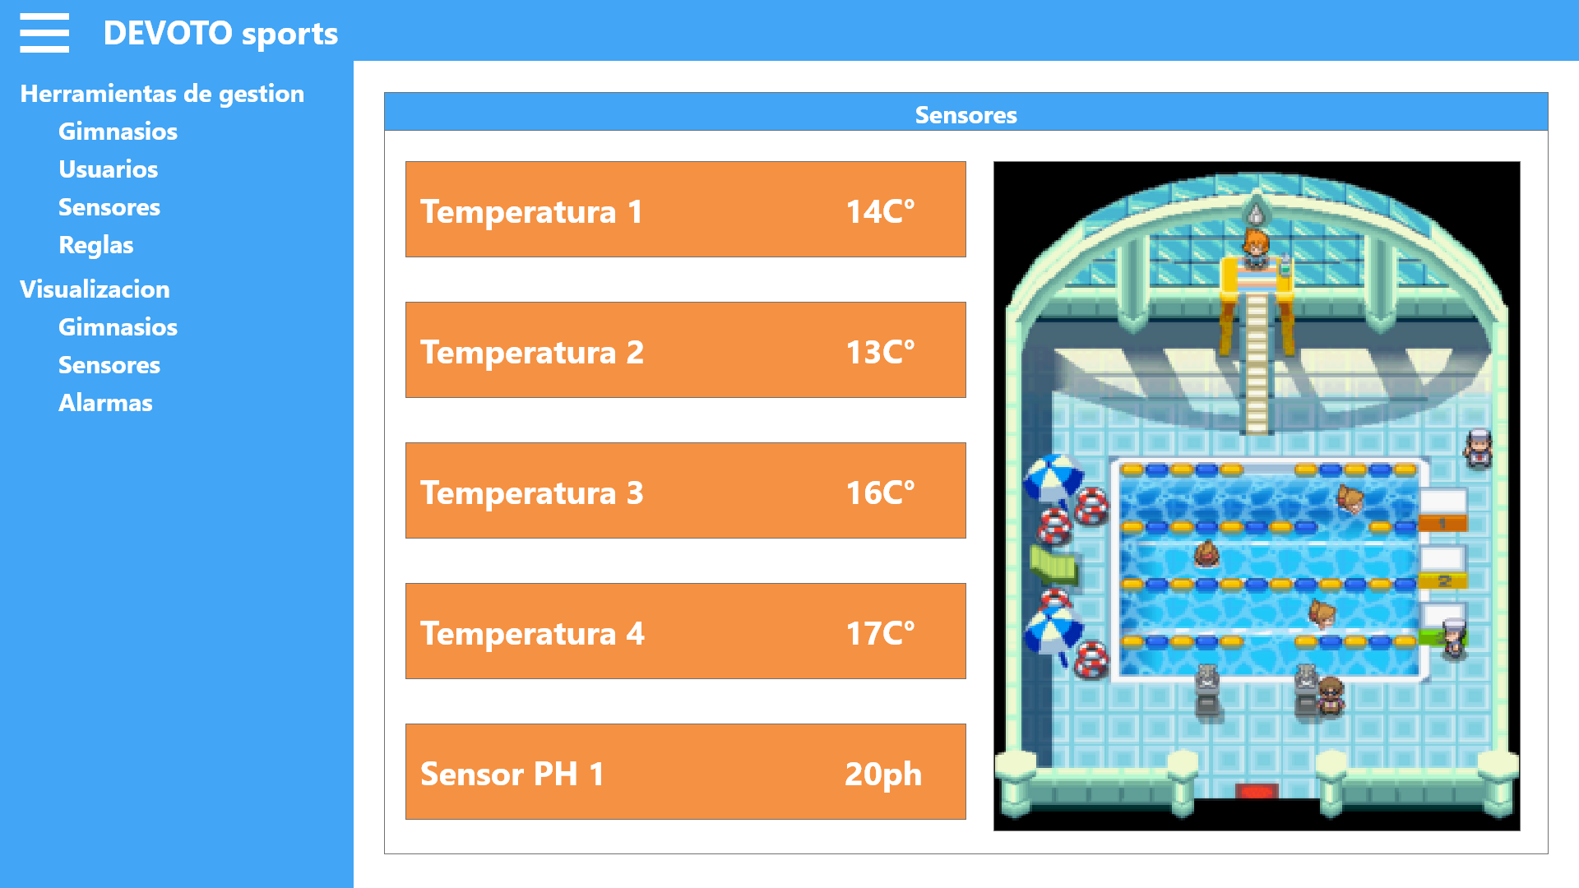

Slide 21
Componentes y protocolos

Slide 22
Listado de componentes
Servidor central para el registro de usuarios
Servidores locales para la recoleccion de informacion de los sensores y la aplicación de las reglas
Routers para la conexion de red
Switches para conectar las computadoras de los gimnasios
Sensores necesarios
Arduino y/o Raspberry pi

Slide 23
Protocolos web
MQTT con el framework Mosquitto para la coneccion de los sensores
HTTP para la utilización de las APIs de los sensores
HTTPS para el envío de datos sobre los usuarios
TCP/IP para la comunicación entre los servidores locales y el servidor central

Slide 24
Fin
Link de descarga: https://github.com/producode/TPIntegradorAHKIT

